Slide 1
Lynkursus – AI i kundeservice
Videncenter for Digital Handel

Slide 2
Agenda
AI i kundeservice
Hvordan bruger virksomhederne det AI i kundeservice?
Fremtiden for AI i kundeservice
Opgavetid

Slide 3

Hvad er god kundeservice?
Guide kunden
Understøtte beslutningsprocessen
Minimere udfordringer
Tilbyde effektiv efter-salgs service

Slide 4

Forretningskritisk afdeling
Kan sikre et salg
Kan afhjælpe frustrationer
Sikre gensalg
Sikre relation
Tung medarbejderpost
Kvalificeret arbejdskraft

Slide 5

AI kan hjælpe
Mindske pres på medarbejdere
Hjælp til selvhjælp
Første sortering
Hjælp til svar
Direkte svar
Oversættelse
…

Slide 6


Slide 7
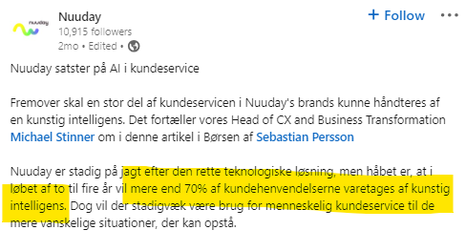
YouSee har Josefine
Voicebot
Reagerer på stemmen
Filtrerer og hjælper inden kontakt med medarbejdere
Giver tid til mennesker løser komplekse opgaver
Kilde: LinkedIn

Slide 8
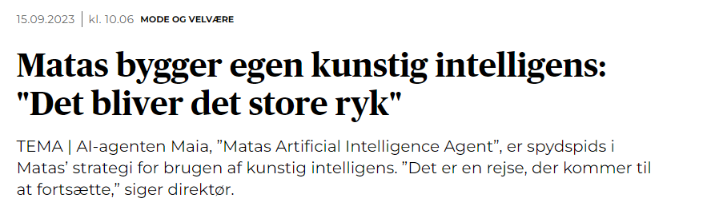
Matas har MAIA
Bygger bl.a. på egen data
I test i udvalgte butikker
Hjælper med mails
Kilde: Detailwatch + PWC

Slide 9
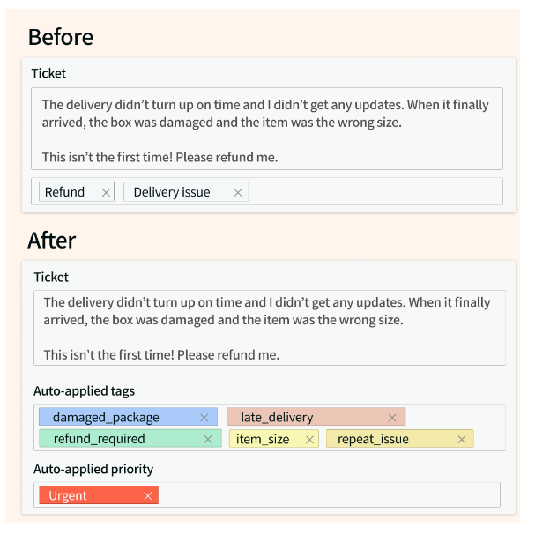
AI ligger i værktøjerne
Tickets
Analyse
Prioritering
Svar
Kilde: Sentisum

Slide 10
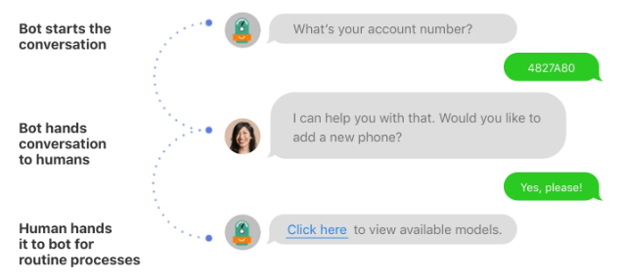
AI ligger i værktøjerne
”Human in the loop”
Kilde: Hubspot

Slide 11
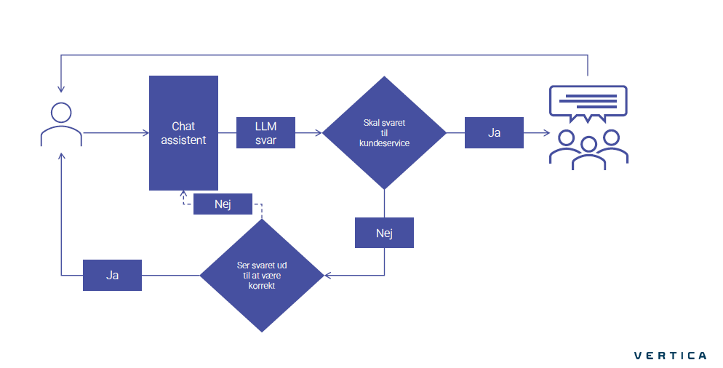
AI ligger i værktøjerne
”Human in the loop”

Slide 12
→mere kvalitet
Medarbejderen bliver vigtigere
Mere komplekse problemstillinger

Slide 13
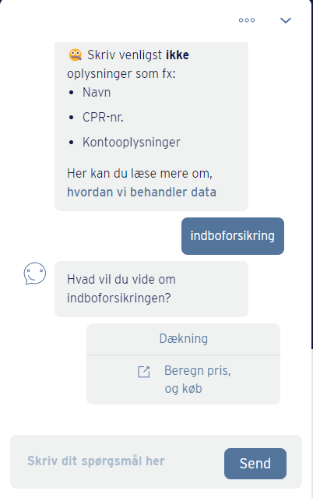
Hvordan trænes en chatbot?
Gammeldags metode
Input><output
Kilde: Topdanmark

Slide 14
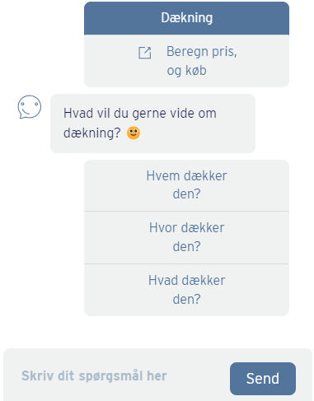
Hvordan trænes en chatbot?
Gammeldags metode
Input><output
Kilde: Topdanmark

Slide 15
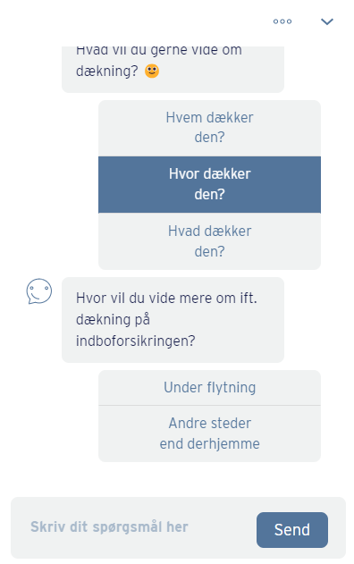
Hvordan trænes en chatbot?
Gammeldags metode
Input><output
Kilde: Topdanmark

Slide 16
Hvordan trænes en chatbot?
Kunstig intelligens (ChatGPT fx)
Egen data
AI metode
Input+AI+kontrol
Samtalebaseret

Slide 17

Vil du i gang hurtigere?

Slide 18
ChatGPT – AI schweizerkniv
Brug den til at svare kunder
Fx skriv et svar til denne kunde, hvor vi beklager og lover at refundere hendes pakke
  Upload beskeden
  Skriv prompten
  Ret svaret
  Send

Slide 19
ChatGPT – AI schweizerkniv
Brug den til at svare kunder
Indhold til FAQ
  Upload en masse spørgsmål og svar
  Prompt – ud fra dataen, generer en liste med de ti hyppigste spørgsmål og tilhørende svar. (Evt sæt det op i en tabel).
  Ret til
  Implementer på hjemmesiden

Slide 20
ChatGPT – AI schweizerkniv
Brug den til at svare kunder
Indhold til FAQ
Brug den til analyse af beskeder
  Upload en masse beskeder
  Bed om en analyse af indholdet
  Kom med forslag til ændring eller styrkelse af praksis

Slide 21
ChatGPT – AI schweizerkniv
Brug den til at svare kunder
Indhold til FAQ
Brug den til analyse af beskeder
Advanced Data Analysis
  Mulighed for at uploade store dataset
  Få de indsigter, du har behov for og efterspørger
  Kan visualisere
  Ikke mindst – forklare!

Slide 22

Den kritiske vinkel
Ved dine kunder de er i kontakt med en AI?
Vil dine kunde tale med en AI?
Giver det korrekte svar?
Har du data nok?
Kan det svare sig?
½

Slide 23
Opgavetid
Hvad ligger der bag dine anmeldelser på Trustpilot?
Test en kundeservicechatbot

Slide 24

TAK FOR I DAG

